Slide 1
Pandas 란?
Pandas는 파이썬에서 사용하는 데이터분석 라이브러리
행과 열로 이루어진 데이터 객체를 만들어 다룰 수 있게 되며 보다 안정적으로 대용량의 데이터들을 처리하는데 매우 편리한 도구

Slide 2
Colab 불러 오기
!pop install pandas
Import pandas as pd
-pandas 를 사용하기 위해서 다음과 같이 모듈을 임포트(import)
Import numpy as np
Import matplotlib.pyplot as ply
-배열 구조나 랜덤 값 생성 등의 기능을 활용하기 위한 numpy 와 그래프를 그리기 위한 matplotlib 패키지들도 함께 import

Slide 3
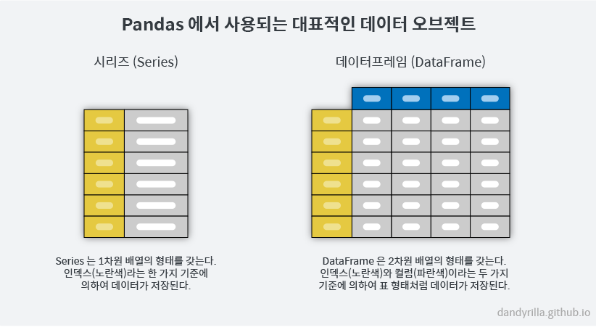
데이터 오브젝트 생성하기
pandas 에서 자주 사용하게 될 데이터 오브젝트

Slide 4
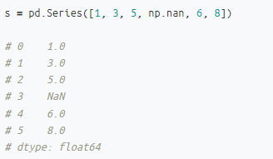
Series
S= pd.Series([1,3,5,np.nan,6,8])
값이 위치하고 있는 정보인 인덱스(index)가 Series 에 같이 저장되게 됨. 따로 전달해주지 않는 한 기본적으로 0부터 시작하여 1씩 증가하는 정수 인덱스가 사용됨

Slide 5
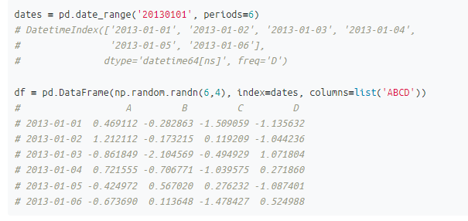
DataFrame 을 생성하는 방법 1
numpy array 를 받아 생성이 가능
pd.DataFrame() 클래스 생성자 사용
첫번째 기준 : Index 인수로 전달
두번째 기준 : columns 인수로 전달
예시 : 인덱스로 pd.date_range() 를 사용하여
날짜 값들을 만들어 전달해 주었고,
컬럼의 이름은 A, B, C, D 라는 이름이 담긴 리스트

Slide 6
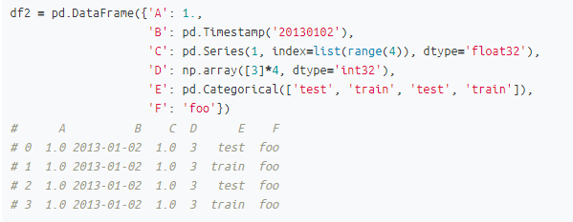
DataFrame 을 생성하는 방법 2
여러 종류의 자료들이 담긴 딕셔너리(dict)
이 때에는 dict 의 key 값이 열을 정의하는 컬럼이 되며, 행을 정의하는 인덱스는 자동으로 0부터 시작하여 1씩 증가하는 정수 인덱스가 사용됨

Slide 7
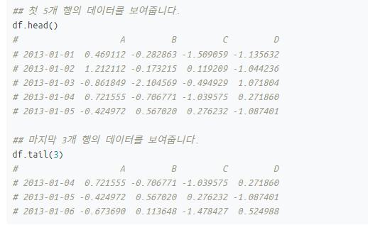
데이터 확인하기 (Viewing Data)
자세히 알고 싶으시면 Essential basic functionality 을 참고
DataFrame 에 들어있는 자료들을 확인하기
메소드
.head() 맨 앞 자료들 몇 개를 알아보고 싶을때
.tail() 뒤의 자료들 몇 개를 알아보고 싶을때

Slide 8
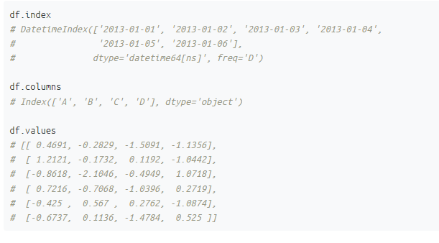
데이터 확인하기 (Viewing Data)
인덱스를 보기 .index 속성
컬럼을 보려면 .columns 속성
안에 들어있는 numpy 데이터를 보려면 .values 속성

Slide 9
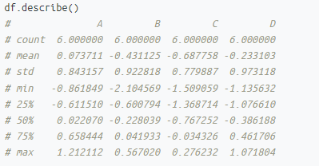
데이터 확인하기 (Viewing Data)
.describe()
생성했던 DataFrame 의 간단한 통계 정보를 보여줌
컬럼별로 데이터의 개수(count), 데이터의 평균값(mean), 표준 편차(std), 최솟값(min), 4분위수(25%, 50%, 75%), 그리고 최댓값(max)들의 정보를 알 수 있습니다.

Slide 10
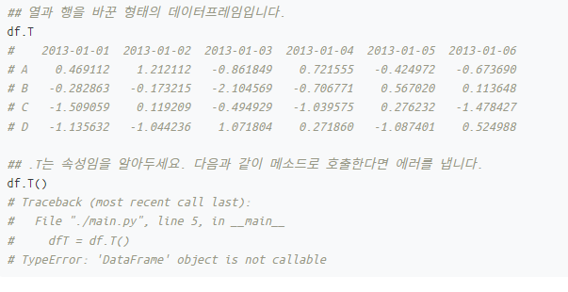
데이터 확인하기 (Viewing Data)
.T 속성
DataFrame 에서 index 와 column 을 바꾼 형태의 DataFrame
.T를 ‘Transpose index and columns’와 같이 설명해 놓고 있어서 index 와 column 을 바꾼 후 리턴값으로 돌려주는 메소드로 착각 .T()로 호출하는 경우 에러가 난다

Slide 11
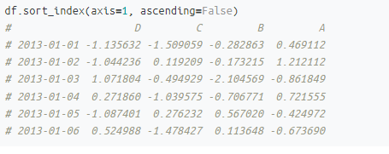
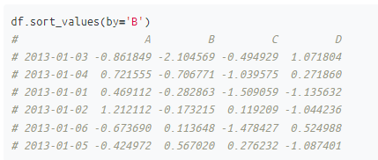
데이터 확인하기 (Viewing Data)
.sort_index()
행과 열 이름을 정렬하여 나타낼 수도 있다
axis 정렬할 대상 축을 결정할 때
axis=0 인덱스를 기준으로 정렬 (기본값)
axis=1 컬럼을 기준으로 정렬
ascending 정렬의 방향에 대한 파라미터는 를 이용
.ascending=True 오름차순 정렬을 하겠다는 읜미(기본값),
.ascending=False 내림차순 정렬을 하겠다는 의미

Slide 12
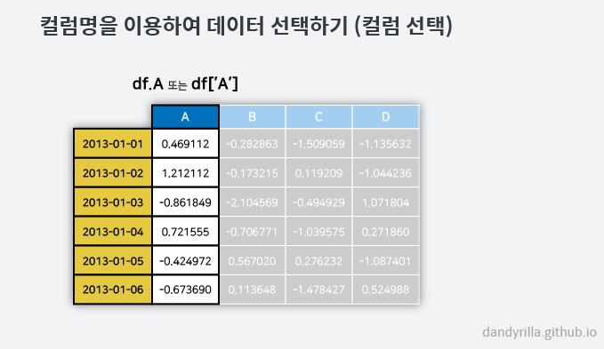
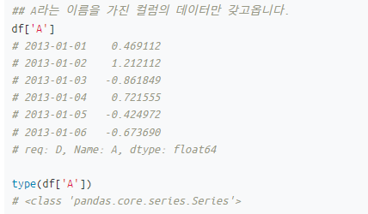
데이터 선택하기 (Selection)
데이터프레임 자체가 갖고 있는 [] 슬라이싱 기능을 이용하는 방법
특정 ‘컬럼’의 값들만 가져오고 싶다면
df['A']와 같은 형태로 입력
이는 df.A와 동일
리턴되는 값은 Series 의 자료구조

Slide 13
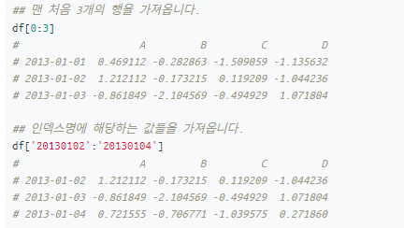
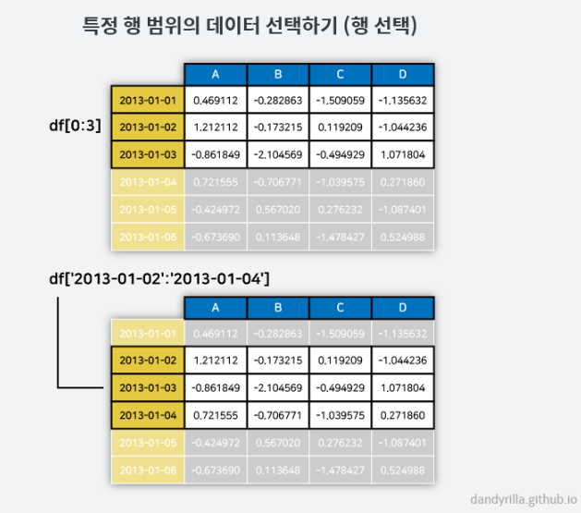
데이터 선택하기 (Selection)
특정 ‘행 범위’를 가져오고 싶다면

Slide 14
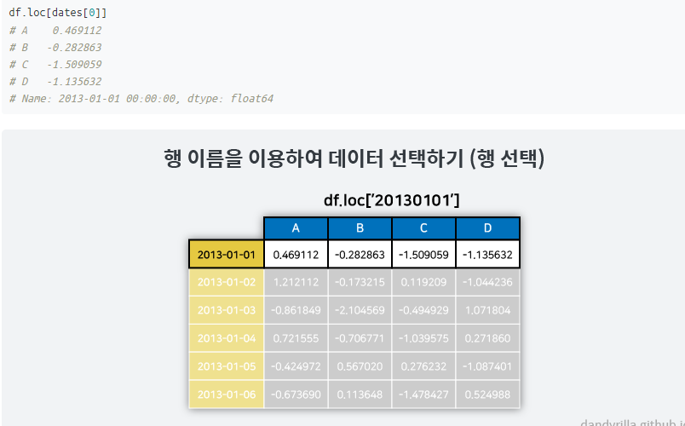
데이터 선택하기 (Selection)
이름을 이용하여 선택하기: .loc

Slide 15
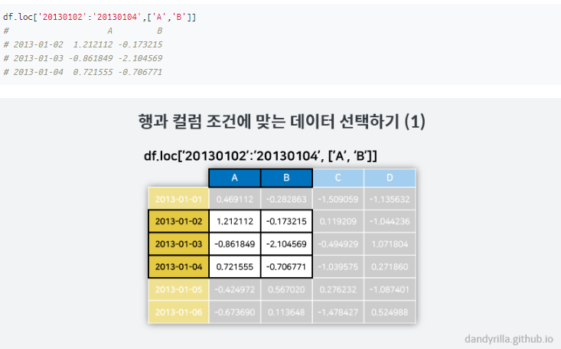
데이터 선택하기 (Selection)

Slide 16
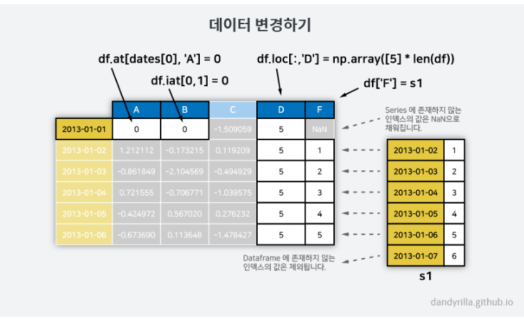
데이터 변경하기

Slide 17
결측치 (Missing Data)
측정되지 못하여 비어있는 데이터를 ‘결측치’라고 합니다. pandas 에서는 결측치를np.nan 으로 나타냅니다.
pandas 에서는 결측치를 기본적으로 연산에서 제외
Working with missing data 항목을 참고

Slide 18
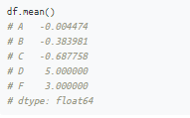
연산 (Operations)
사용자 가이드의 바이너리 연산자 를 참고
평균 구하기. 일반적으로 결측치는 제외하고 연산

Slide 19
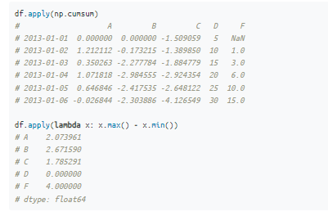
연산 (Operations)
함수 적용하기 (Apply)

Slide 20
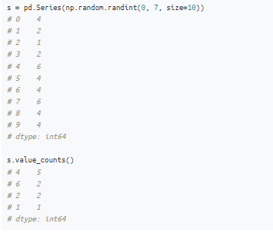
연산 (Operations)
히스토그램 구하기 (Histogramming)
Histogramming and Discretization에서 더 많은 정보

Slide 21
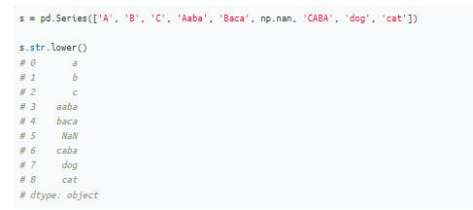
연산 (Operations)
문자열 관련 메소드들 (String methods)
더 많은 정보는 Vectorized String Methods 에서 찾아보세요.

Slide 22
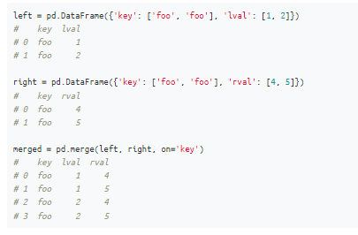
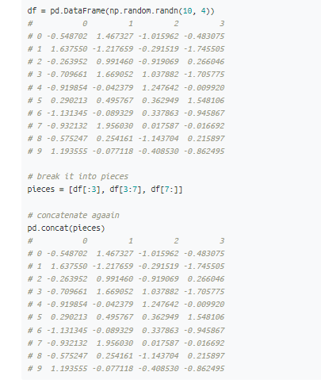
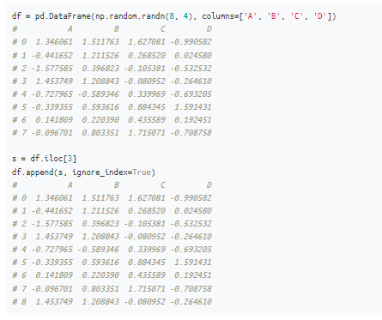
합치기 (Merging)
같은 형태의 자료들을 이어 하나로 만들어주는 concat,
다른 형태의 자료들을 한 컬럼을 기준으로 합치는 merge,
기존 데이터 프레임에 하나의 행을 추가하는 append

Slide 23
묶기 (Grouping)
‘그룹화 (group by)’는 다음과 같은 처리를 하는 과정들을 지칭합니다.
어떠한 기준을 바탕으로 데이터를 나누는 일 (splitting)
각 그룹에 어떤 함수를 독립적으로 적용시키는 일 (applying)
적용되어 나온 결과들을 통합하는 일 (combining)
자세한 사항은 grouping 섹션을 참고

Slide 24
변형하기 (Reshaping)
자세한 내용은 Hierarchical Indexing 과 Reshaping 을 참고
Stack
Pivot Tables
Pivot Tables 을 참고

Slide 25
시계열 데이터 다루기 (Time Series)
계열 단위인 주기(frequency)를 다시 샘플링 할 수 있는 단순하고, 강력하며, 효과적인 기능을 가지고 있습니다.
Time series / date functionality 을 참고

Slide 26
범주형 데이터 다루기 (Categoricals)
Pandas 는 데이터프레임(DataFrame)에 범주형 데이터도 포함시킬 수 있다
자세한 정보는 categorical introduction 과 API documentation 을 참고하세요.

Slide 27
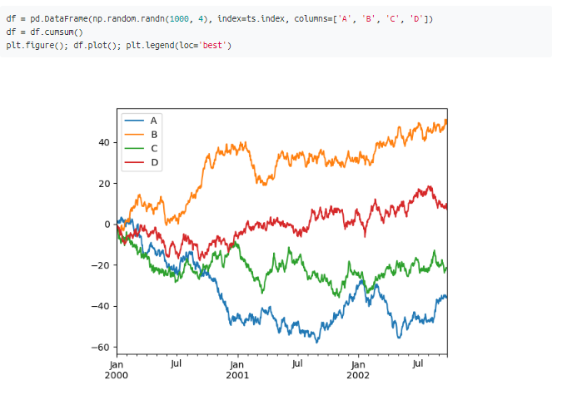
그래프로 표현하기 (Plotting)
plot()
자세한 방법은 visualization 항목을 참고

Slide 28
데이터 입/출력 (Getting Data In/Out)
데이터를 다양한 형식의 파일에 읽고 쓰는 방법
CSV
CSV 형식으로 저장
df.to_csv('foo.csv’)
HDF5
HDF5 형식으로 저장하기
df.to_hdf('foo.h5', 'df’)
Excel
엑셀 파일로 저장하기
df.to_excel('foo.xlsx', sheet_name='Sheet1')

